Slide 1
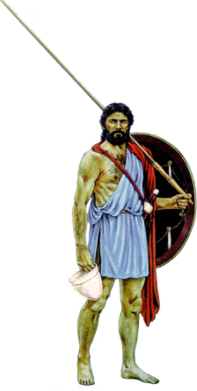
НОВЫЕ ГОРОДА ЭЛЛАДЫ
Образовательная система «Школа 2100».
Данилов Д.Д. и др. Всеобщая история. 5-й класс. История Древнего мира. § 21.
Автор презентации: Казаринова Н.В. (учитель, г. Йошкар-Ола)
© ООО «Баласс», 2012.
Notes:
Рисунок журнал «Новый солдат» № 83 «Греческие гоплиты»

Slide 2


ОПРЕДЕЛЯЕМ ПРОБЛЕМУ
«Полис — это совокупность граждан, единство непохожих».
«Горожанин должен властвовать над своим полисом».
«Большинство полисов, обращающих внимание лишь на военную подготовку, держатся, пока они ведут войны, и гибнут, лишь только достигают господства».
Определи, о каком значении слова «полис» идёт речь в этих цитатах. Как по-разному можно перевести это слово? Сравни свои выводы.
Какой возникает вопрос? Сравни его с авторским.

Slide 3
ОПРЕДЕЛЯЕМ ПРОБЛЕМУ
ЧТО ТАКОЕ ДРЕВНЕГРЕЧЕСКИЙ ПОЛИС?
ВАША ФОРМУЛИРОВКА ПРОБЛЕМЫ МОЖЕТ НЕ СОВПАДАТЬ С АВТОРСКОЙ. ПОЖАЛУЙСТА, ВЫБЕРИТЕ В КЛАССЕ ТУ ФОРМУЛИРОВКУ, КОТОРАЯ ВАМ НАИБОЛЕЕ ИНТЕРЕСНА!
Notes:
Анимация поставлена на щелчок. Вопрос исчезает, возникает авторская формулировка проблемной ситуации

Slide 4

ВСПОМИНАЕМ ТО, ЧТО ЗНАЕМ
Необходимый уровень. Запиши своими словами определение первого понятия.
Повышенный уровень. Запиши своими словами определения всех понятий в таблице.
Максимальный уровень. Допиши в таблицу ещё одно понятие и его определение, которое логически сочеталось бы с имеющимися.
Понятия | Определения
Общество
Государство
Город
. . .

Slide 5
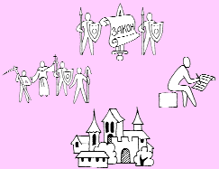
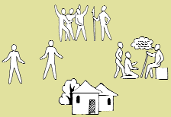
ВСПОМИНАЕМ ТО, ЧТО ЗНАЕМ
Необходимый уровень. Впиши в схему ключевые слова:
цивилизация, первобытное общество, расслоение, города, письменность, государство.
Notes:
Выполнение задания в режиме просмотра возможно при использовании встроенных средств Microsoft PPT (инструмент «ПЕРО»)

Slide 6
ВСПОМИНАЕМ ТО, ЧТО ЗНАЕМ
Повышенный уровень. Назови, какое значение слова «цивилизация» используется в данной схеме. Дорисуй схему так, чтобы было использовано и другое значение.
Notes:
Задание из рабочей тетради (ч.2). Формулировка задания немного изменена.
Выполнение задания в режиме просмотра возможно при использовании встроенных средств Microsoft PPT (инструмент «ПЕРО»)

Slide 7
ВСПОМИНАЕМ ТО, ЧТО ЗНАЕМ
Необходимый уровень. Отметь цифрами на ленте времени следующие события:
1 — время начала цивилизации Древней Греции; 2 — время создания Гомером поэм «Илиада» и «Одиссея».
V тыс. до н.э. | IV тыс. до н.э. | III тыс. до н.э. | II тыс. до н.э.
I тысячелетие до н.э. |  |  |  |  |  |  |  |  |  | Наша эра
X | IX | VIII | VII | VI | V | IV | III | II | I | I тыс. | II тыс.
Notes:
Для выполнения задания необходимо воспользоваться встроенными средствами Microsoft PPT в режиме просмотра (инструмент «ПЕРО»)

Slide 8
ВСПОМИНАЕМ ТО, ЧТО ЗНАЕМ
Повышенный уровень. Около 1200 г. до н.э. ахейцы осадили Трою (Илион) — город на берегу Малой Азии. Сделай соответствующую отметку 3 на ленте времени. Подсчитай, сколько веков назад произошло это событие.
V тыс. до н.э. | IV тыс. до н.э. | III тыс. до н.э. | II тыс. до н.э.
I тысячелетие до н.э. |  |  |  |  |  |  |  |  |  | Наша эра
X | IX | VIII | VII | VI | V | IV | III | II | I | I тыс. | II тыс.
Notes:
Кнопка – ссылка на скрытый слайд с заданием максимального уровня.
Для выполнения задания необходимо воспользоваться встроенными средствами Microsoft PPT в режиме просмотра (инструмент «ПЕРО»)

Slide 9
ВСПОМИНАЕМ ТО, ЧТО ЗНАЕМ
Максимальный уровень. Отметь на ленте времени ещё какое-нибудь известное тебе событие — 4 из истории Древней Греции, не изученное на уроках.
V тыс. до н.э. | IV тыс. до н.э. | III тыс. до н.э. | II тыс. до н.э.
I тысячелетие до н.э. |  |  |  |  |  |  |  |  |  | Наша эра
X | IX | VIII | VII | VI | V | IV | III | II | I | I тыс. | II тыс.
Notes:
Для выполнения задания необходимо воспользоваться встроенными средствами Microsoft PPT в режиме просмотра (инструмент «ПЕРО»)

Slide 10
ОТКРЫВАЕМ НОВЫЕ ЗНАНИЯ
1. НОВОЕ РОЖДЕНИЕ ЭЛЛАДЫ
2. «ГОРОД – ЕДИНСТВО НЕПОХОЖИХ»
3. ЭЛЛАДА – СТРАНА ПОЛИСОВ

Slide 11
НОВОЕ РОЖДЕНИЕ ЭЛЛАДЫ
Необходимый уровень. Используя текст, пункт 1 § 21 учебника, докажи с помощью фактов, что в VIII веке до н.э. Греция вновь взошла на ступень цивилизации. Используй продуктивное чтение (см. с. 9).
Признаки цивилизации | Факты наличия признаков цивили-зации в Греции в VIII в. до н.э.
Хозяйство
Управление
Деление общества
Культура

Slide 12
НОВОЕ РОЖДЕНИЕ ЭЛЛАДЫ
Повышенный уровень. С помощью иллюстрации на с. 135 учебника опиши, что такое полис с точки зрения территории и хозяйства. Запиши в схему нужные слова.
ДРЕВНЕГРЕЧЕСКИЙ ПОЛИС
ТЕРРИТОРИЯ
ХОЗЯЙСТВО
___________________________
___________________________
___________________________
___________________________

Slide 13
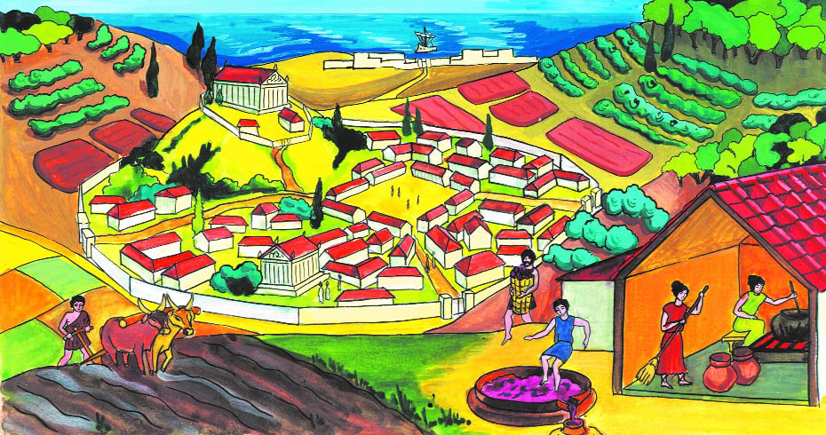
НОВОЕ РОЖДЕНИЕ ЭЛЛАДЫ
Древнегреческий полис

Slide 14

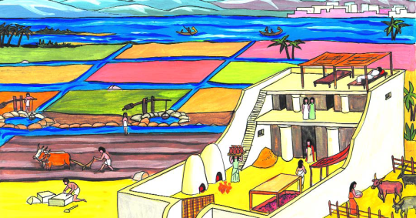
НОВОЕ РОЖДЕНИЕ ЭЛЛАДЫ
Древнегреческий полис
Сравни древнегреческий полис с древнеегипетской общиной (учебник, с. 53). Выдели сходство и отличия.
Древнеегипетская община
Notes:
Анимация поставлена на щелчок. Происходит выцветание вопроса и появление рисунков со страниц 135 и 53.

Slide 15







«ГОРОД – ЕДИНСТВО НЕПОХОЖИХ»
Повышенный уровень. Используя приёмы технологии продуктивного чтения (диалог с автором), выполните задание к тексту: определите права и обязанности гражданина полиса.
Повышенный уровень. По схеме в учебнике на с. 137 докажи, что древнегреческий полис являлся государством.

Slide 16
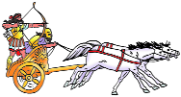

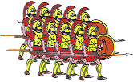
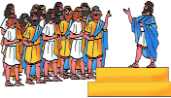


«ГОРОД – ЕДИНСТВО НЕПОХОЖИХ»
«Царь» полиса
законы
Военный
вождь
Верховный
жрец
Верховный
судья
колесницы
Другие должностные лица
Совет знати
«Ареопаг»
фаланга
Ополчение
Народное собрание
ГРАЖДАНЕ
Аристократы
Демос
Рабы
Переселенцы
Notes:
Схема не анимирована. Полностью дублирует рисунок со стр. 137.

Slide 17
ЭЛЛАДА – СТРАНА ПОЛИСОВ
Какие ценности объединяли всех жителей греческих полисов?
Notes:
Кнопка «i» - гиперссылка на скрытый слайд с информацией о греческих мудрецах

Slide 18
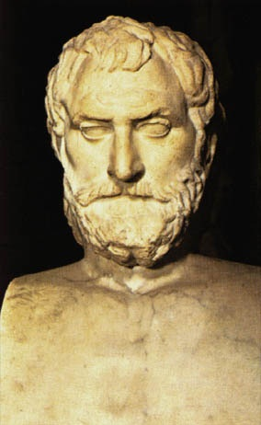
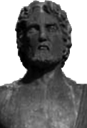
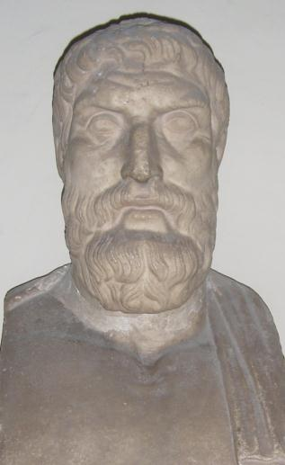
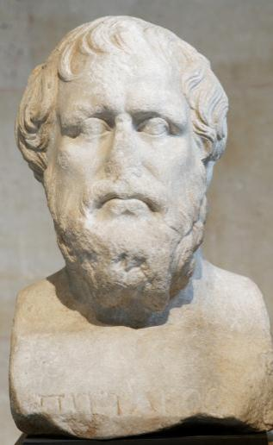
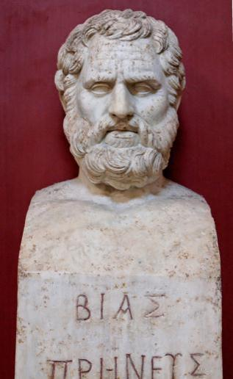
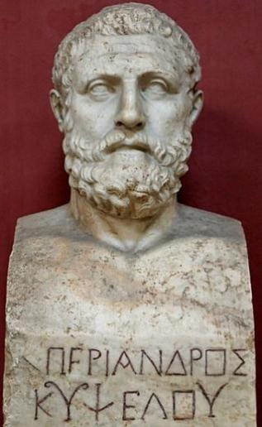
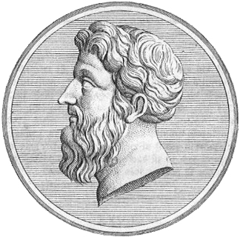
ЭЛЛАДА – СТРАНА ПОЛИСОВ
1. Блаженство тела состоит в здоровье, блаженство ума - в знании.
2. О друзьях должно помнить не только в их присутствии, но и в их отсутствии.
1. Дело умных – предвидеть беду, пока она не пришла, дело храбрых –
управляться с бедой, когда она уже пришла.
2. Лучше простить, чем мстить.
Фалес Милетский
1. Всё своё ношу с собой.
2. Не силой бери, а убеждением.
3. Думаю, затем действую.
4. Не спеши браться за дело, а взявшись — будь твёрд.
1. Если у тебя крутой нрав, проявляй спокойствие, чтобы тебя скорее уважали, чем боялись.
2. Над попавшим в беду не смейся.
3. Язык твой пусть не обгоняет ума.
Клеобул Линдский
1. Будь здоров и телом, и душой.
2. Лучше быть учёным, чем неучем.
3. Силой не делай ничего.
4. Будь сдержан на язык.
1. Упрекай друга наедине, хвали – публично.
2. Требуя ответа от других, и сам давай отчёт.
3. Справедли-вость воцарится тогда, когда каждый будет воспринимать чужую обиду как свою.
1. В счастье будь умерен, в несчастье –разумен.
2. Допустив ошибку, исправляй её.
3. К друзьям и в несчастье будь неизменен.
Питтак Митиленский
Хилон Спартанский
Биант Приенский
Периандр Коринфский
Солон Афинский
Notes:
Анимация построена на триггерах. Щелчок по имени выводит и скрывает портрет мудреца. Щелчок по портрету выводит и скрывает знаменитые высказывания.
Щелчок за пределами таблички с именем или портрета выводит на слайд 19.
Фалес Милетский - http://cs303514.userapi.com/v303514553/14df0/fwyZK0qpZF0.jpg
Питтак Митиленский - http://upload.wikimedia.org/wikipedia/commons/d/da/Pittacos_Louvre_Ma_3572.jpg?uselang=ru
Клеобул Линдский - http://mudrageli.ru/uploads/posts/2010-10/1287325355_kleobul2.png

Slide 19
ОТКРЫВАЕМ НОВЫЕ ЗНАНИЯ
В VIII–VI ВЕКАХ ДО Н.Э. ЭЛЛАДА СТАЛА СТРАНОЙ ПОЛИСОВ – МНОЖЕСТВА САМОСТОЯТЕЛЬНЫХ ГОРОДОВ-ГОСУДАРСТВ.

Slide 20
ПРИМЕНЯЕМ НОВЫЕ ЗНАНИЯ
Повышенный уровень.Как ты думаешь, какие идеалы и ценности объединяли граждан разных полисов в прошлом и настоящем? Свой ответ запиши.
Позиция | Я считаю, что _____________________ ________________________________,
Аргумент(ы) | потому что________________________ _________________________________ _________________________________ _________________________________

